Slide 1

Мастер класс для педагогов ДОУ
«Формирование навыков безопасного поведения дошкольником посредством моделирования игровых ситуаций»
Выполнила: Пак Е.А.
воспитатель МДОАУ «ЦРР- детский
сад №56 «Надежда» г. Орск

Slide 2


Slide 3

Правовая основа формирования безопасности у детей дошкольного возраста.
Конвенция о правах ребенка
Закон Российской Федерации «Об образовании в РФ»
ФГОС дошкольного образования
Целевые ориентиры на этапе завершения дошкольного детства:
Ребенок обладает начальными знаниями о социальном мире, в котором он живет, способен к принятию новых решений, опираясь на свои знания и умения и может соблюдать правила безопасного поведения.

Slide 4

Формирование навыков безопасного поведения у дошкольников посредством моделирования игровых ситуаций»

Slide 5

Моделирование- содержит триаду компонентов, обуславливающих ценные педагогические свойства:
Моделирование в детском саду - это совместная деятельность воспитателя и дошкольника, направленная на создание и использование моделей, основано на принципе замещения реальных объектов предметами, схематическими изображениями, значками
Игра
Анализ конкретной ситуации
Имитация

Slide 6
Актуальность:
использование наглядного моделирования вызывает у детей интерес;
облегчает и ускоряет процесс запоминания и усвоения материала, формирует приемы работы с памятью;
применяя моделирование мы учим детей видеть главное, систематизировать полученные знания.
Условия реализации метода моделирования игровых ситуаций:
использование макета обстановки или специально сконструированной предметно игровой
среды в групповой комнате;
предварительное разыгрывание ситуации воспитателем ( показ кукольных представлений)
с постепенным вовлечением детей;
- введение значимой для дошкольников мотивации деятельности;
«появление» препятствий или особых условий в процессе осуществления игровой деятельности;
поддержание адекватного эмоционального фона.

Slide 7

Проблемная ситуация – состояние умственного затруднения дошкольников, вызванное недостаточностью ранее усвоенных знаний и способов деятельности для решения познавательной задачи, задания или учебной проблемы.

Slide 8
Приемы, которые можно использовать при создании проблемной ситуации:
-проблемная ситуация возникает при преднамеренном столкновении педагогом жизненных представлений с
научными фактами, для объяснения которых у детей не хватает знаний и опыта;
-проблемная ситуация возникает при несоответствии известного и требуемого способа действия, когда мы
побуждаем детей выполнять новые задания старыми способами;
-проблемную ситуацию можно создавать побуждая детей к сравнению, сопоставлению и противопоставлению
противоречивых фактов, явлений, мнений ученых, сказочных героев, мнений самих дошкольников,
различных вариантов текстов, сказок;
-проблемную ситуацию можно создать учитывая и используя типичные ошибки или односторонний подход к
явлениям.
Уровни проблемных ситуаций:
1. воспитатель сам ставит проблему сам решает ее при активном слушании и обсуждении детьми;
2. воспитатель сам ставит проблему, дети самостоятельно или под его руководством находят
решение;
3. ребенок сам ставит проблему, воспитатель помогает ее решить;
4. ребенок сам ставит проблему и решает ее ( исследовательский метод).

Slide 9
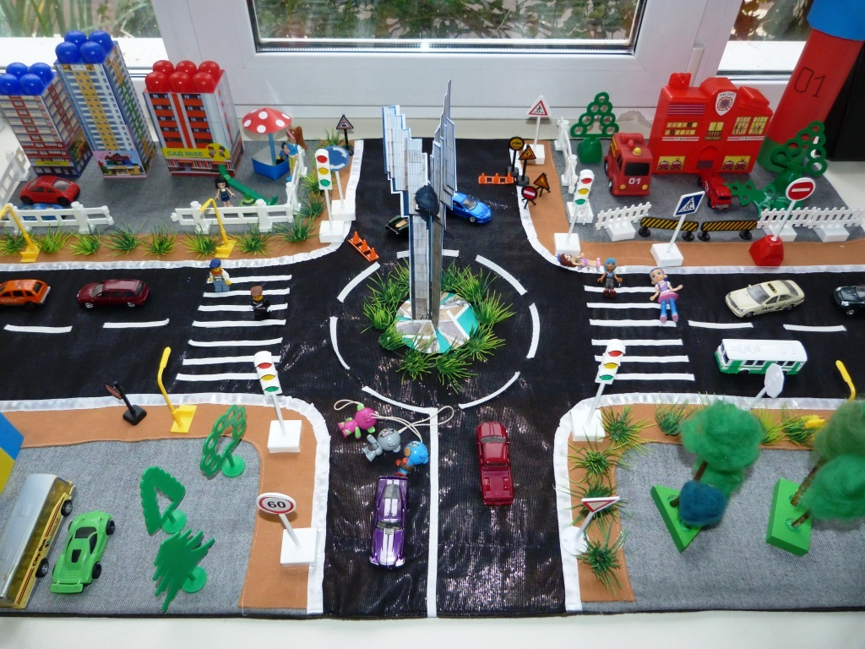
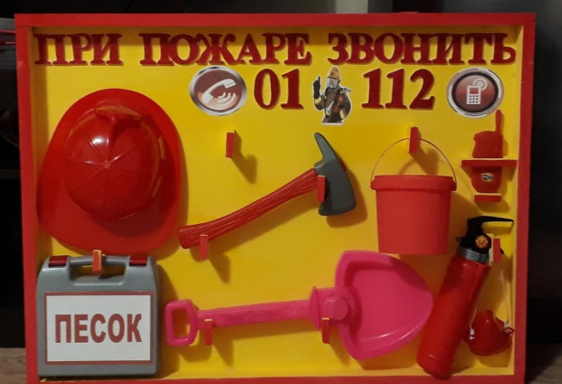
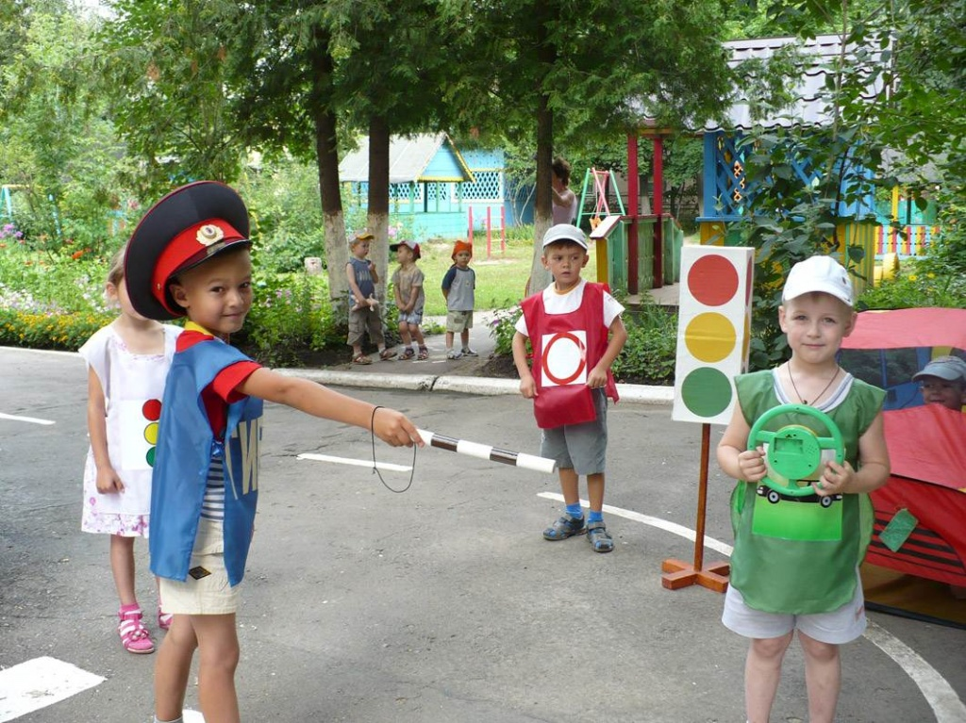
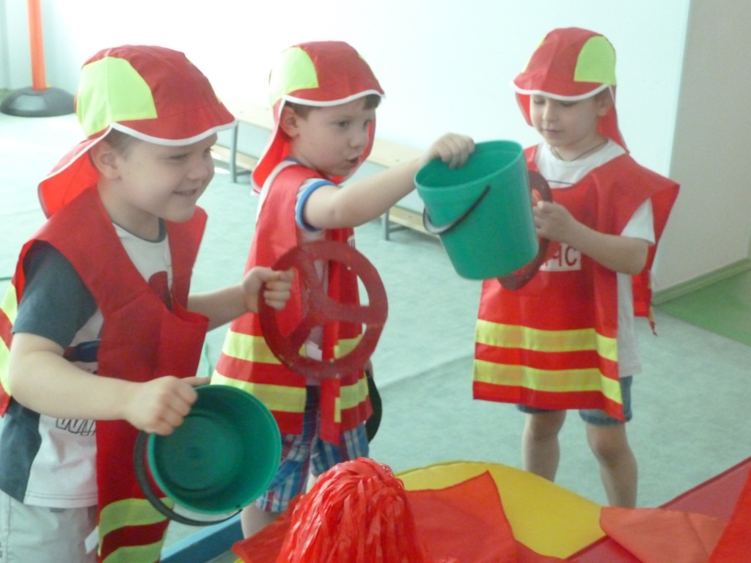
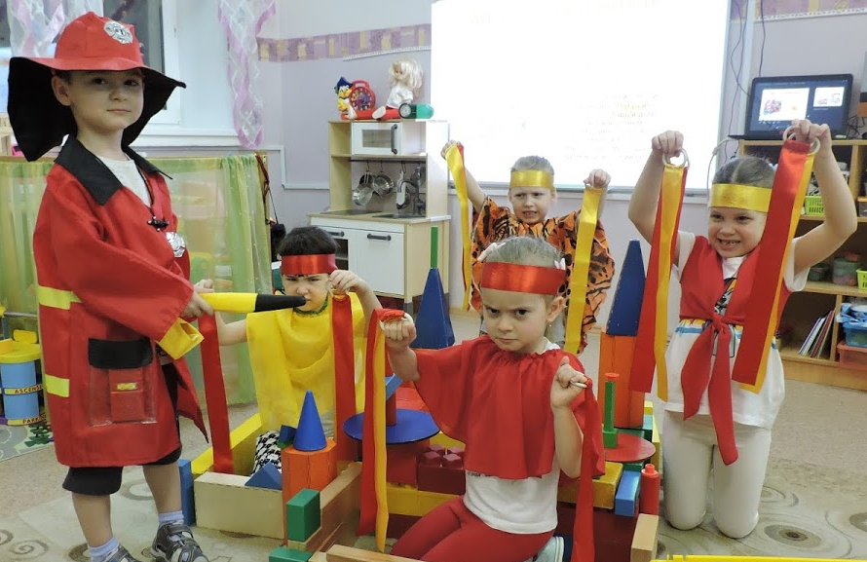

Slide 10


Алгоритм решения проблемной ситуации и
составления мнемотаблиц

Slide 11


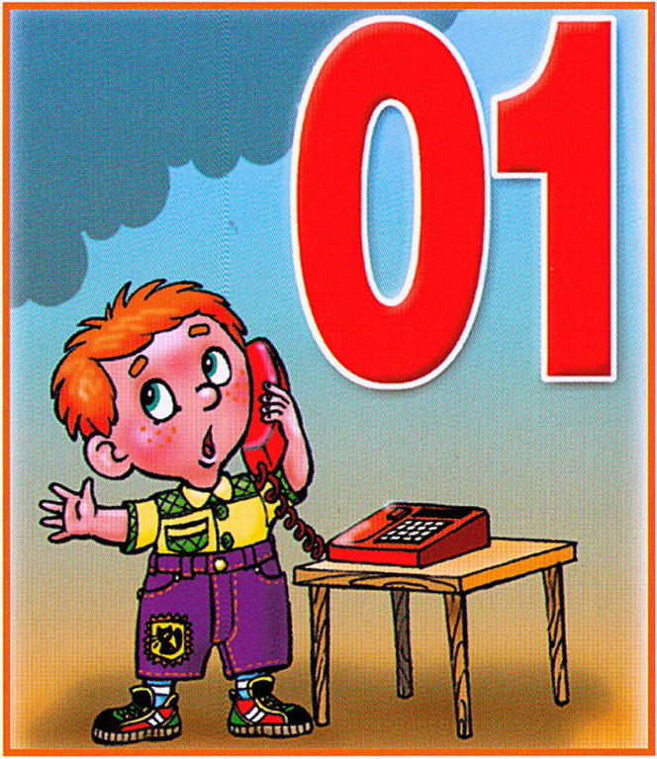


Slide 12






Slide 13



Спасибо за внимание!

